Slide 1
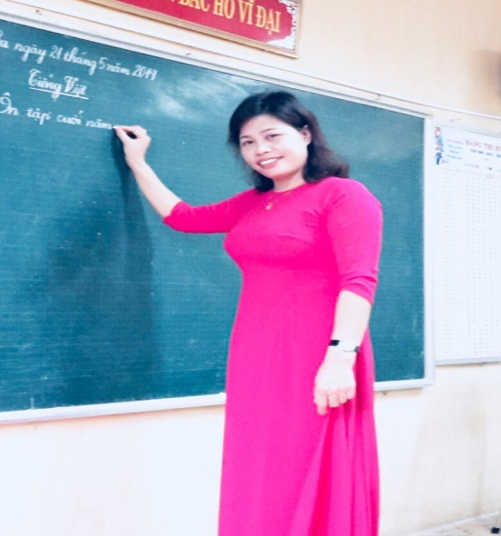



TRƯỜNG TIỂU HỌC TRUNG SƠN TRẦM
CHUYÊN ĐỀ TOÁN
Lớp 3A3
40 NÀM
BÀI HỌC STEM:
Đồng hồ sử dụng số La Mã
(Tiết 1)
GIÁO VIÊN: KIỀU THỊ MƠ

Slide 2

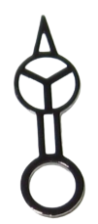

TRÒ CHƠI
XEM GIỜ
12:15
12
ĐÁP ÁN
11
1
10
2
9
3
8
4
Đồng hồ chỉ mấy giờ?
7
5
6
Notes:
Kim đồng hồ quay và dừng ở vị trí nào đó. GV hỏi HS đồng hồ chỉ mấy giờ? HS trả lời. GV đưa ra đáp án đúng

Slide 3
TRÒ CHƠI
XEM GIỜ
1:15
12
ĐÁP ÁN
11
1
10
2
9
3
8
4
Đồng hồ chỉ mấy giờ?
7
5
6
Notes:
Kim đồng hồ quay và dừng ở vị trí nào đó. GV hỏi HS đồng hồ chỉ mấy giờ? HS trả lời. GV đưa ra đáp án đúng

Slide 4
TRÒ CHƠI
XEM GIỜ
4:30
12
ĐÁP ÁN
11
1
10
2
9
3
8
4
Đồng hồ chỉ mấy giờ?
7
5
6
Notes:
Kim đồng hồ quay và dừng ở vị trí nào đó. GV hỏi HS đồng hồ chỉ mấy giờ? HS trả lời. GV đưa ra đáp án đúng

Slide 5
TRÒ CHƠI
XEM GIỜ
3:00
12
ĐÁP ÁN
11
1
10
2
9
3
8
4
Đồng hồ chỉ mấy giờ?
7
5
6
Notes:
Kim đồng hồ quay và dừng ở vị trí nào đó. GV hỏi HS đồng hồ chỉ mấy giờ? HS trả lời. GV đưa ra đáp án đúng

Slide 6
TRÒ CHƠI
XEM GIỜ
10:30
12
ĐÁP ÁN
11
1
10
2
9
3
8
4
Đồng hồ chỉ mấy giờ?
7
5
6
Notes:
Kim đồng hồ quay và dừng ở vị trí nào đó. GV hỏi HS đồng hồ chỉ mấy giờ? HS trả lời. GV đưa ra đáp án đúng

Slide 7



THẢO LUẬN
Em hãy nêu điểm khác nhau giữa 2 chiếc đồng hồ nhé
Các số trên mặt đồng hồ khác nhau
Đồng hồ sử dụng số La Mã
Notes:
GV dẫn dắt: các em hãy so sánh tất cả đặc điểm của 2 chiếc đồng hồ trên như: hình dáng, màu sắc, kim chỉ giờ, các số như thế nào? Từ đó khẳng định 2 đồng hồ giống nhau chỉ khác các số hiển thị trên mặt đồng hồ.
GV giới thiệu: Các số trên mặt đồng hồ thứ nhất được viết bằng chữ số La Mã.

Slide 8
THẢO LUẬN
Em hãy đọc to số trên chiếc đồng hồ nhé
12
11
1
10
2
9
3
8
4
7
5
6
Notes:
GV cho HS đọc lần lượt các số trên mặt đồng hồ

Slide 9
THẢO LUẬN
Từ thứ tự các số trên 2 chiếc đồng hồ,
em hãy chỉ vị trí các số tương ứng với nhau nhé
ĐỒNG HỒ SỐ LA MÃ
Notes:
GV cho HS lên chỉ nối số trên 2 đồng hồ

Slide 10
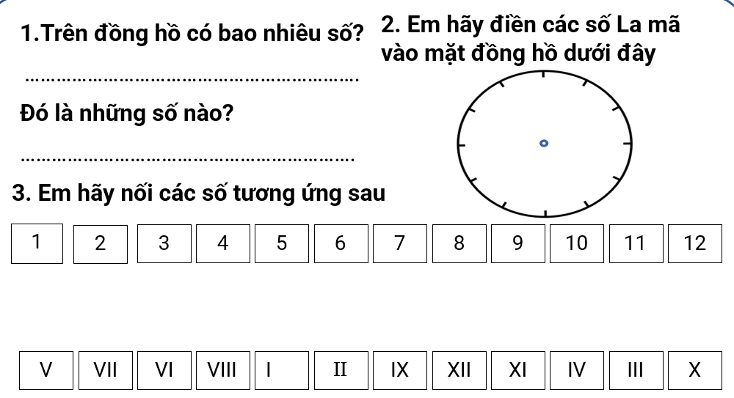
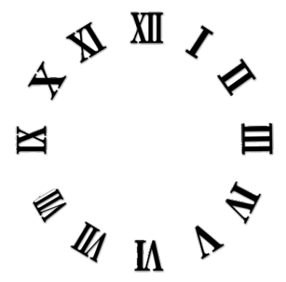

PHIẾU HỌC TẬP SỐ 1
Đồng hồ có 12 số
1, 2, 3, 4, 5, 6, 7, 8, 9, 10, 11, 12
Notes:
GV hướng dẫn HS hoàn thiện phiếu học tập số 1, cho HS các nhóm lên trình bày phiếu học tập

Slide 11
CÙNG TÌM HIỂU VỀ CÁC SỐ LA MÃ
Một số chữ số La Mã thường dùng
I
1
V
5
X
10
Notes:
GV hỏi HS đây là số mấy? Sau đó chiếu đáp án

Slide 12
CÙNG TÌM HIỂU VỀ CÁC SỐ LA MÃ
Em hãy cho biết các số La Mã sau tương ứng với số Latinh nào nhé
I II III IV V VI VII VIII IX X
XI XII XIII XIV XV XVI XVII XVIII XIX XX
Notes:
GV cho HS thảo luận, nêu ý kiến của nhóm, GV gọi lên đọc từng số. GV bấm vào các ô xanh để hiện đáp án. Có thể cho HS lựa chọn tùy ý số mình biết để đọc

Slide 13
Số La Mã hay chữ số La Mã là hệ thống chữ số cổ đại, dựa theo chữ số Etruria. Hệ thống chữ số La Mã dùng trong thời cổ đại và đã được người ta chỉnh sửa vào thời Trung Cổ để biến nó thành dạng mà chúng ta sử dụng ngày nay.
Số Latinh là các số chúng ta đang sử dụng hàng ngày: 1,2,3, ... ,99, 100, ...

Slide 14
CÙNG TÌM HIỂU VỀ CÁC SỐ LA MÃ
Em hãy cho biết các số La Mã sau tương ứng với số Latinh nào nhé
I II III IV V VI VII VIII IX X
1 2 3 4 5 6 7 8 9 10
XI XII XIII XIV XV XVI XVII XVIII XIX XX
1 1 12 13 1 4 15 16 17 1 8 19 20
CÁC SỐ LA MÃ TỪ 1 ĐẾN 20
Notes:
GV cho HS thảo luận, nêu ý kiến của nhóm, GV gọi lên đọc từng số. GV bấm vào các ô xanh để hiện đáp án. Có thể cho HS lựa chọn tùy ý số mình biết để đọc

Slide 15
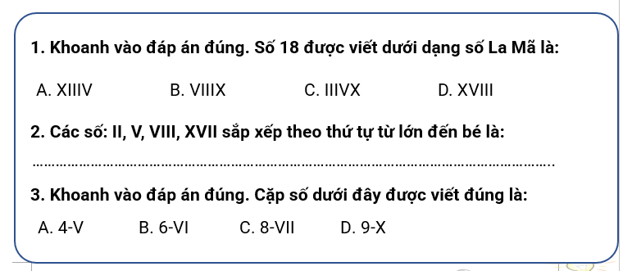
PHIẾU HỌC TẬP SỐ 2
XVII, VIII, V, II
Notes:
GV hướng dẫn HS hoàn thiện phiếu học tập số 2, cho HS các nhóm lên trình bày phiếu học tập

Slide 16
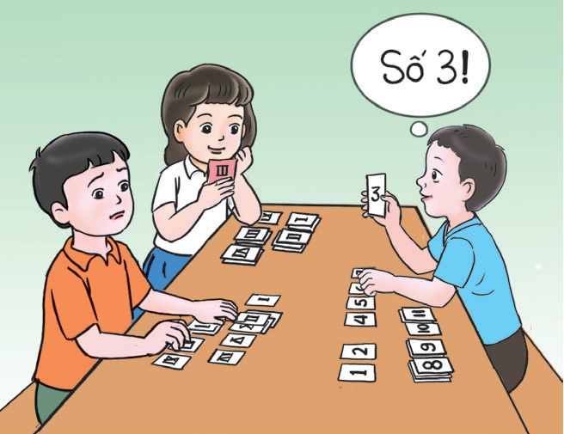
TRÒ CHƠI “AI NHANH HƠN?”
 Sử dụng một bộ thẻ số từ 1 đến 20 và hai bộ thẻ số La Mã từ I đến XX
 Một bạn làm quản trò giơ một thẻ số bất kì, người chơi tìm và giơ thẻ ghi số La Mã tương ứng
 Bạn nào tìm được đúng và nhanh hơn thì được 5 điểm
 Kết thúc trò chơi, bạn nào được nhiều điểm hơn thì chiến thắng
Notes:
GV phổ biến luật chơi và cho HS chơi

Slide 17
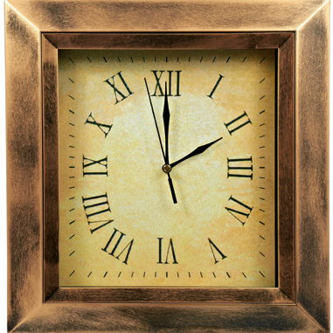

ĐỌC GIỜ TRÊN ĐỒNG HỒ
Em hãy cho biết kim đồng hồ đang chỉ vào các số nào?
- Trên đồng hồ, kim dài chỉ số 12, kim ngắn chỉ số 2
Đồng hồ chỉ mấy giờ?
- Đồng hồ chỉ 2 giờ (14 giờ)
Notes:
GV cho HS trả lời các câu hỏi. Giải thích thêm về cách đọc

Slide 18
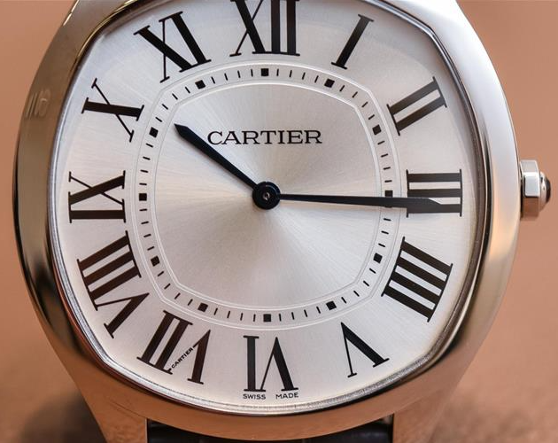
ĐỌC GIỜ TRÊN ĐỒNG HỒ
Em hãy cho biết kim đồng hồ đang chỉ vào các số nào?
- Trên đồng hồ, kim dài chỉ số 3, kim ngắn chỉ vị trí sau số 10
Đồng hồ chỉ mấy giờ?
- Đồng hồ chỉ 10 giờ 15 phút
Notes:
GV cho HS trả lời các câu hỏi. Giải thích thêm về cách đọc

Slide 19
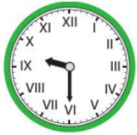
ĐỌC GIỜ TRÊN ĐỒNG HỒ
Em hãy cho biết kim đồng hồ đang chỉ vào các số nào?
- Trên đồng hồ, kim dài chỉ số 6, kim ngắn chỉ vị trí giữa số 9 và số 10
Đồng hồ chỉ mấy giờ?
- Đồng hồ chỉ 9 giờ 30 phút
Notes:
GV cho HS trả lời các câu hỏi. Giải thích thêm về cách đọc

Slide 20
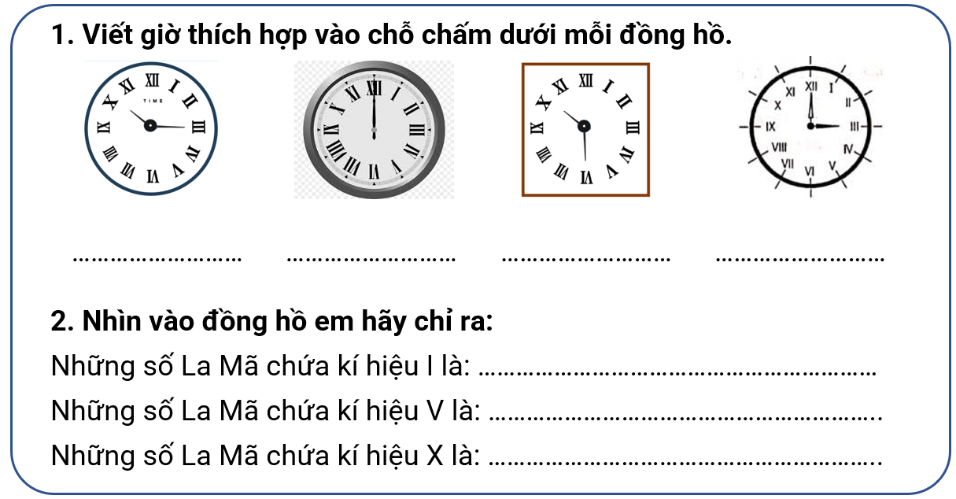
PHIẾU HỌC TẬP SỐ 3
10 giờ 15 phút
12 giờ
10 giờ 30 phút
3 giờ
I, II, III, IV, VI, VII, VIII, IX, XI, XII
IV, V, VI, VII, VIII
IX, X, XI, XII
Notes:
GV hướng dẫn HS hoàn thiện phiếu học tập số 3, cho HS các nhóm lên trình bày phiếu học tập

Slide 21

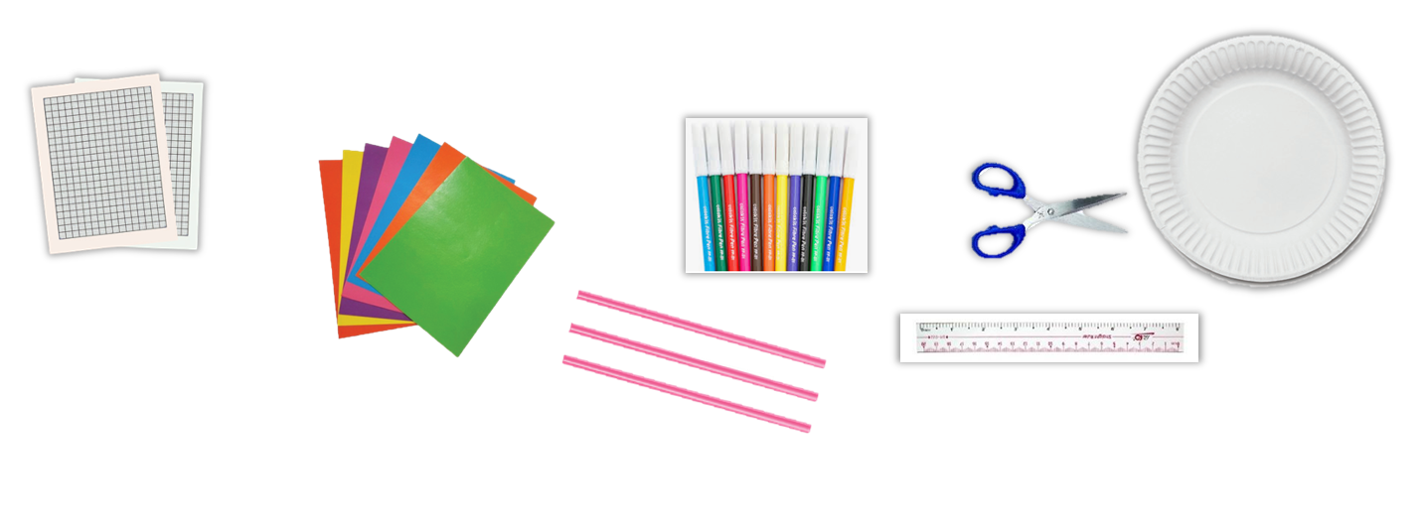
GIAO NHIỆM VỤ
Chuẩn bị dụng cụ và vật liệu cho tiết 2:
Giấy A4, bìa, giấy màu, kéo, bút màu, thước kẻ, bút chì, đĩa giấy, ống hút, ốc vít nhỏ, ghim tay.

Slide 22

TẠM BIỆT CÁC EM
Notes:
Trong quá trình dạy học, GV thường xuyên khuyến khích HS bằng các câu khen khi HS trả lời đúng

